Slide 1

MICROSERVICIOS CON API REST
“WEB SERVICES”

Slide 2
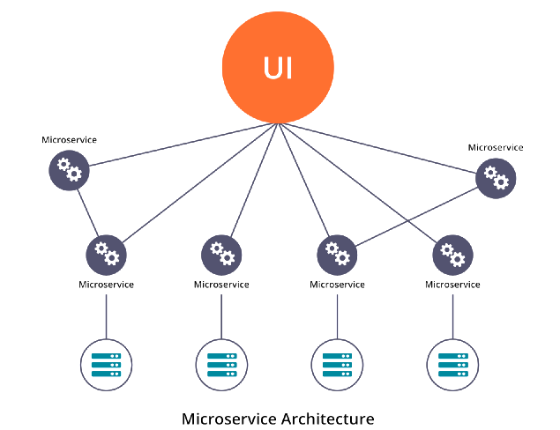
¿Qué son los Microservicios?
Este enfoque de desarrollo de software valora el nivel de detalle, la sencillez y la capacidad para compartir un proceso similar en varias aplicaciones.
Son elementos independientes que funcionan en conjunto para llevar a cabo las mismas tareas.
Los Microservicios son tanto un estilo de arquitectura como un modo de programar software.

Slide 3
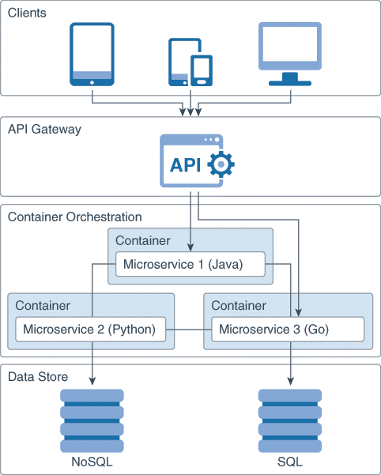
¿Para qué sirven los Microservicios?
Es más fácil diseñar, probar, implementar y actualizar Microservicios que aplicaciones monolíticas.
Innovación rápida.
Mayores niveles de automatización de los centros de datos.

Slide 4
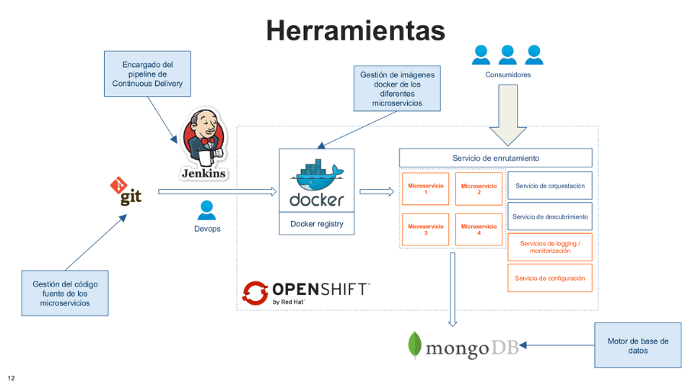
¿Qué beneficios aportan los Microservicios?
Integración ágil.
Distribuir sistemas de software con mayor velocidad y seguridad.
Descentralizar administración de tecnologías.

Slide 5
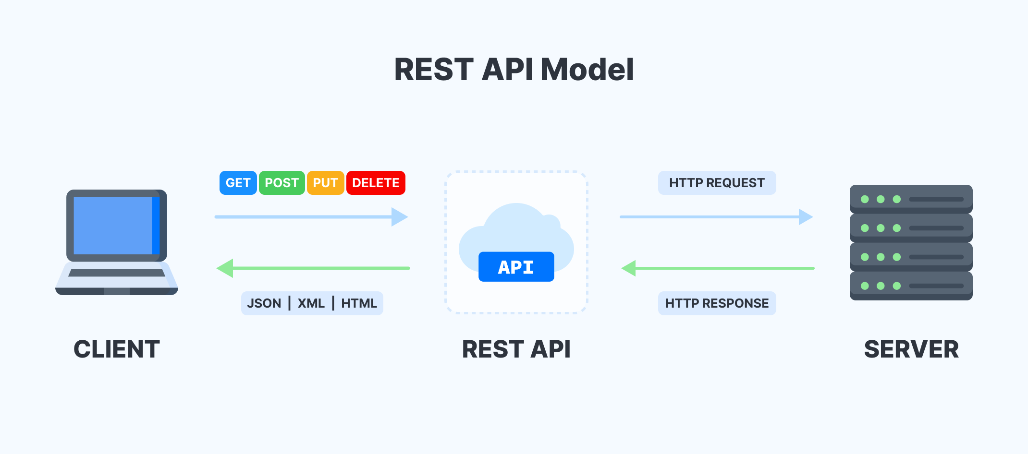
Ejemplo de Microservicio con api REST

Slide 6
¿Qué es una API REST?
Interfaz de programación de aplicaciones
Protocolo HTTP
Formatos JSON, HTML, XML, etc.
Arquitectura REST (Transferencia de estado representacional)
Integración de software

Slide 7
Ventajas
Desventajas
Separación entre Cliente/Servidor
Desarrollo con diferentes tecnologías (lenguajes)
Menor consumo de recursos del servidor
Fiabilidad
Escalabilidad
Flexibilidad
No hay estándar de respuestas
Mayor desarrollo
Mayores pruebas
Desorden

Slide 8
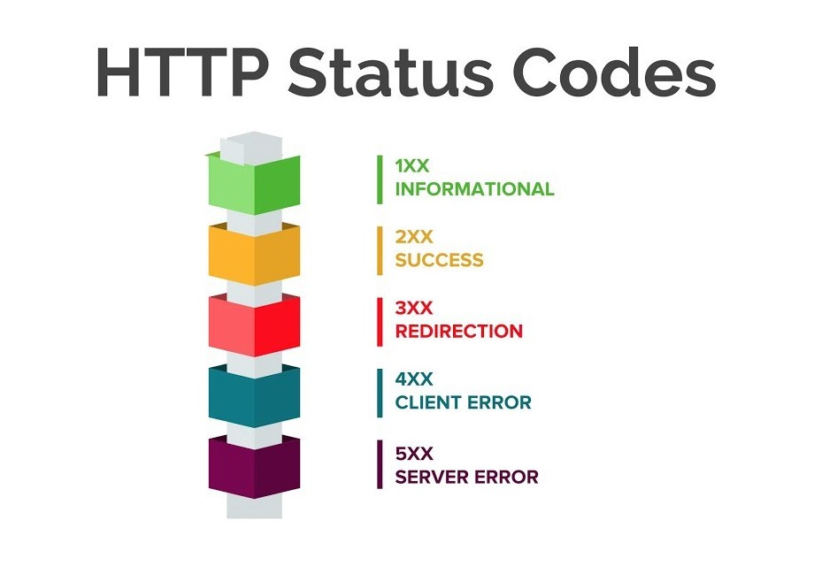
Recomendaciones
Verbos HTTP
Nombres en plural
Status code
Modelos de madurez
Seguridad por tokens
HATEOAS

Slide 9



referencias
https://www.redhat.com/es/topics/microservices
https://www.vmware.com/es/topics/glossary/content/microservices.html
https://www.redhat.com/es/topics/api/what-is-a-rest-api

Slide 10


Gracias
Esaú Espinoza Villarreal
Sr. Java developer
esauespinozavillarreal@gmail.com
https://www.linkedin.com/in/esa%c3%ba-espinoza-villarreal/

